Slide 1
PPPPPPPPPPPP M - Paranormale-Progressiv-Pessimistisch
-Pazifistische-
Physik-Power-Point-Präsentation-der Potsdamer-Physiker*innen-
Pandemieedition plus Mathematiker*innen
Notes:
Unsere Vorstellung naja oder besser:

Slide 2
Vorstellung des FSR MaPhy
Notes:
(Lisa)
Wollen euch heute eure Vertretung in der Uni vorstellen
Von Vorneweg: Alle Informationen und auch diese Präsi gibt es auf unserer Webseite unter Infos für StudienanfängerInnen-> Dafür einfach fsr maphy potsdam googeln

Slide 3
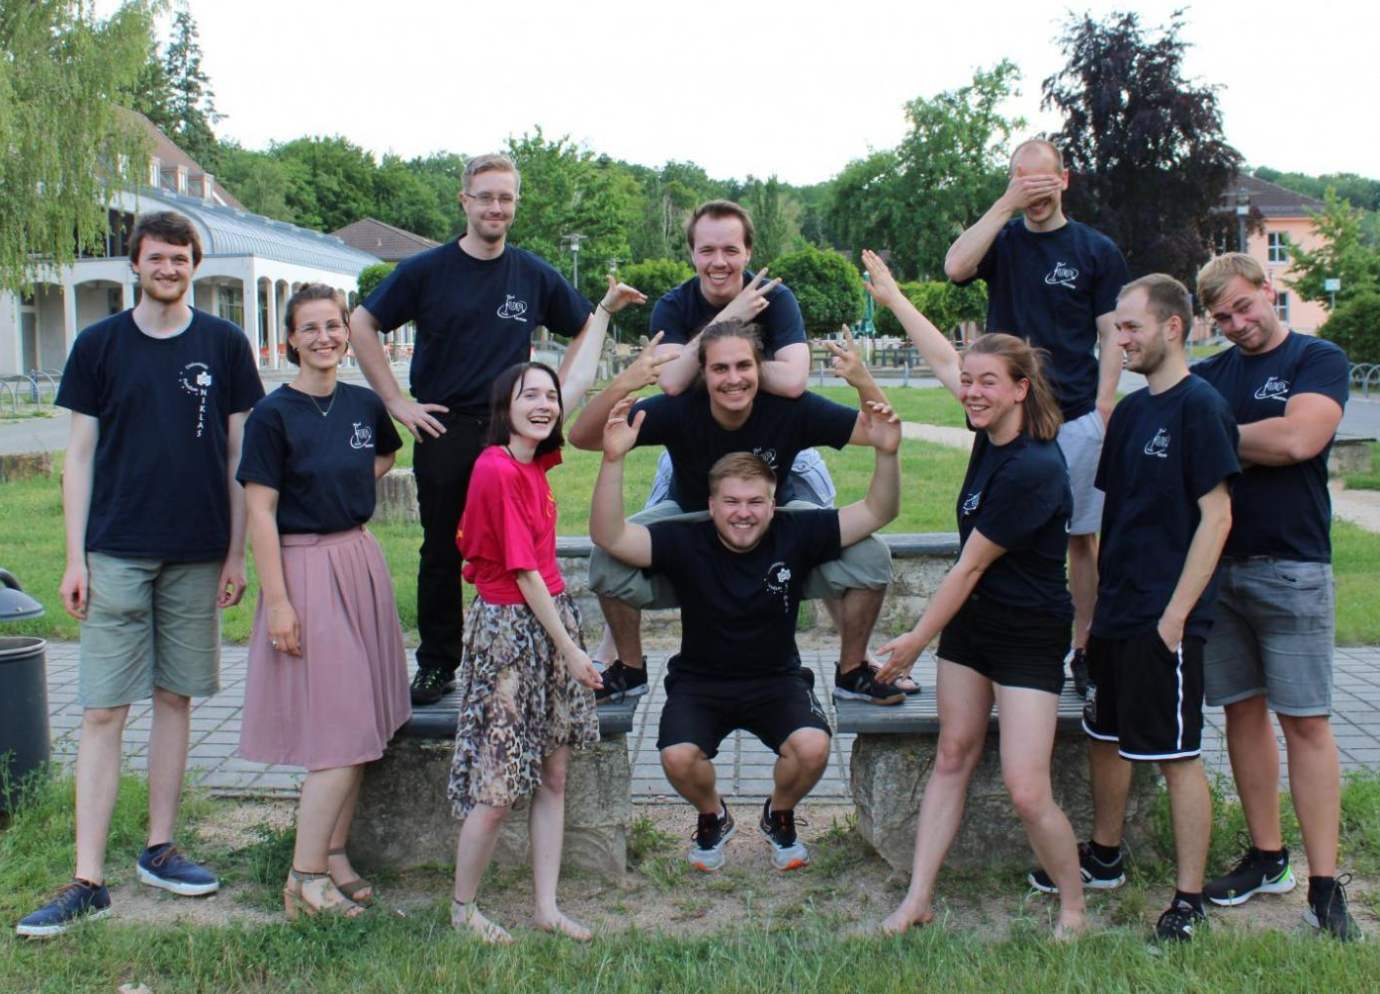
Der Fachschaftsrat
Notes:
(Lisa)
Wer sind wir? = Lustiger Haufen

Slide 4
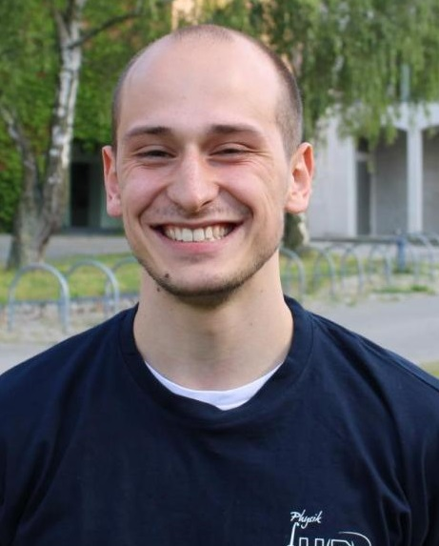
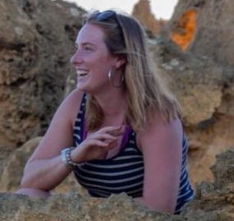
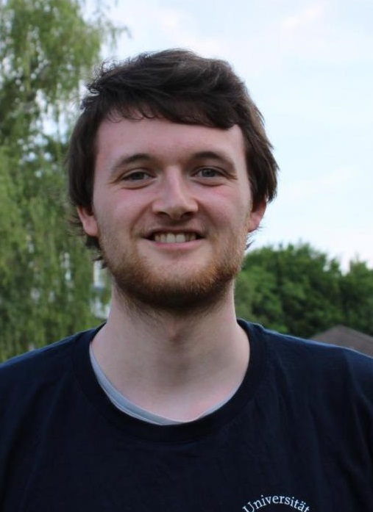
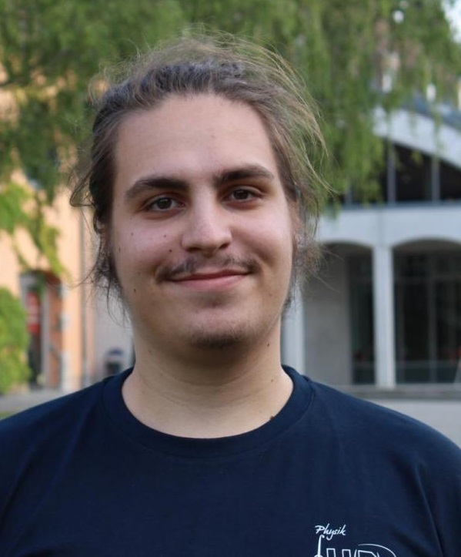
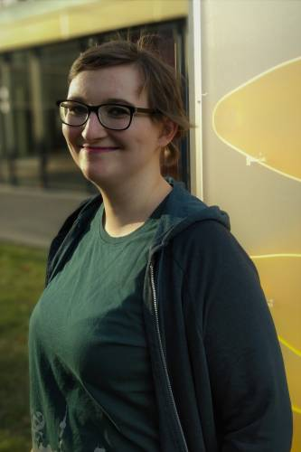
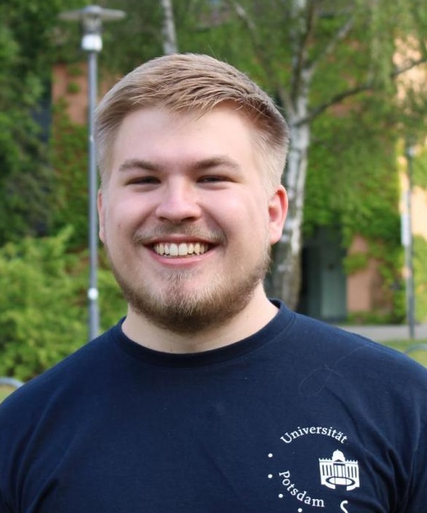
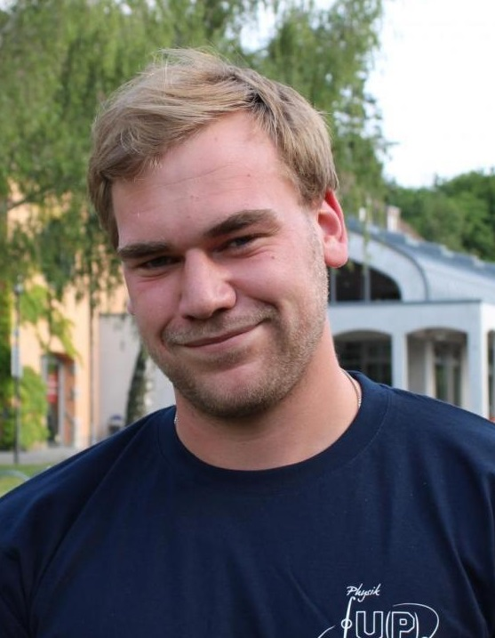
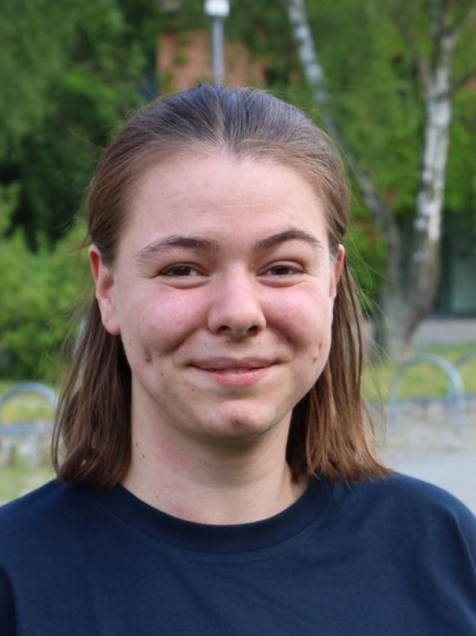
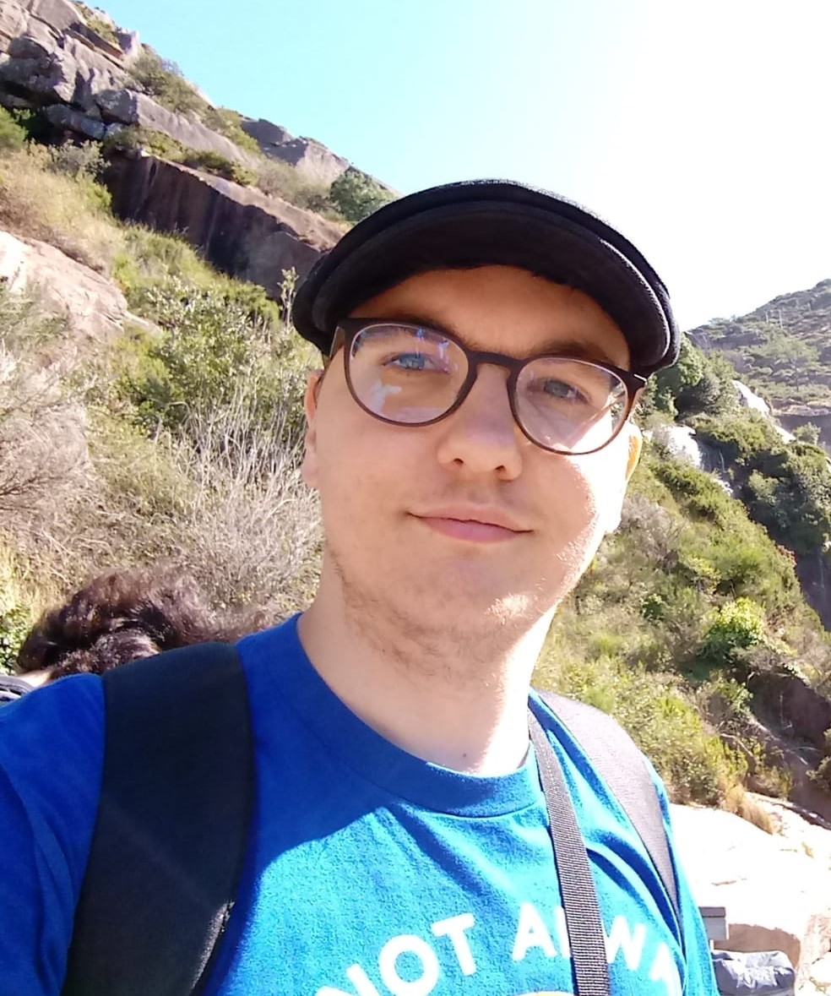
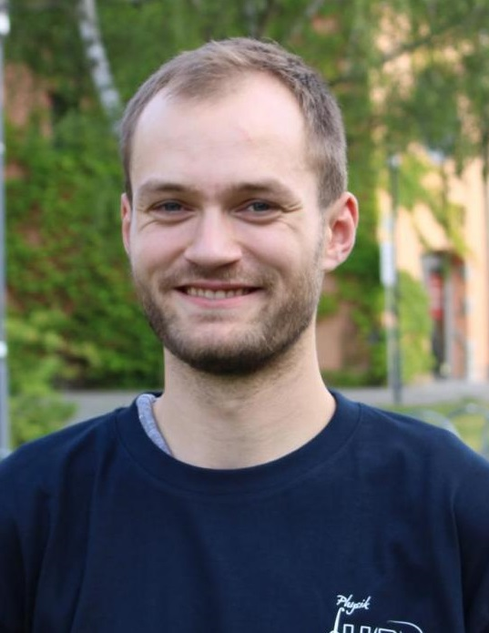
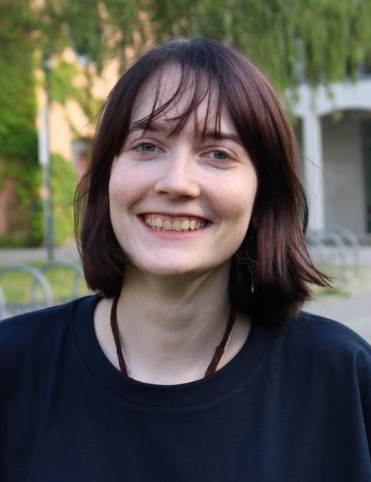
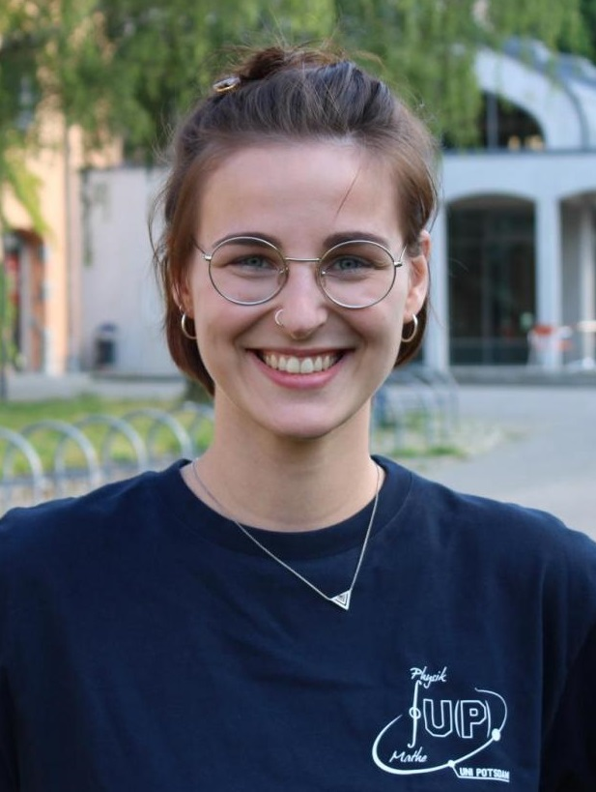
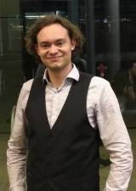
Der Fachschaftsrat
Marten
Alicia
Niklas
Moritz
Hans
Jasmin
Sönke
Daniel
Lisa
Julian
Kyra
Charlott
Johannes
Leon
Notes:
(Lisa)
Das hier sind wir .. besser gesagt gerade 11 Mitglieder und 3 Assoziierte. Derzeit sind wir mit 7 Physik Monos etwas viele. Aber es können bei uns alle Mono und LA Studierende aus der Physik und Mathematik mitmachen.
Wenn ihr eine der Person irgendwo auf dem Campus rumlaufen sehr sprecht uns gerne an! Wir helfen immer gerne weiter

Slide 5
Aufgaben des Fachschaftsrats
aktiv in Gremien der studentischen Selbstverwaltung
Mitglieder der Gremien der Universität
Verwaltung von Lernräumen der Fachschaft
Ehrenamtlich aktiv für DICH und UNSERE Universität
Ansprechpartner bei Problemen im Studium
Erstifahrt und Erstiwoche
(leider diesmal SEHR eingeschränkt)
immer im Austausch mit Fachschaften anderer Universitäten
Organisator für Veranstaltungen
Hochschulpolitik mitgestalten
Notes:
(Sönke)
Was machen wir eig den ganzen Tag?
Wir studieren wie ihr
Aber haben wir haben im FSR auch noch andere Aufgaben!

Slide 6
Wieso ehrenamtlich aktiv werden?
Weil ich möchte, dass es ein studentisches Leben gibt und ich Feiern und Spieleabende organisieren möchte!
Weil ich meine Mitstudierenden innerhalb der Fachgremien vertreten möchte!
Weil ich studentische Freiräume weiter ausbauen möchte!
Weil ich eigene Projekte vorantreiben möchte!
Weil ich ein Plus im Lebenslauf haben möchte!
Weil ich demokratische Abläufe kennenlernen möchte!
Weil ich Kontakte im Mathe- oder Physikinstitut knüpfen möchte, die mich in meinem Studium weiterbringen!
Weil ich etwas über das Organisieren von Feiern, Fahrten, Veranstaltungen, sowie Zeitmanagement lernen möchte!
Weil ich den Erstis beim Start in das Studium unterstützen möchte!
Notes:
(Sönke)
So jetzt stellt sich natürlich einigen die Frage wieso man eigentlich sich an der Uni engagieren will. Und dafür gibt es mehrere Gründe:...
Aktiv muss man hier auch nicht gleich im FSR werden (wir wissen alle, dass man im 1. Semester erstmal sehr viel damit zu tun hat mit den ganzen Vorlesungen und Übungsblättern klar zu kommen)
Jedoch könnt ihr euch trotzdem im Laufe eures Studiums überlegen, ob ihr in einem Gremium, einer Initiative oder dem FSR aktiv werden wollt! Wir beraten euch da gerne weiter ;)
FSR Wahl ist immer im Winter -> Hier gibt es auch andere Gremienwahlen.

Slide 7
Fachschaftsrat (FSR)
Assoziierte des Fachschaftsrates
Jahrgangssprecher*innen
in Gremien aktive Studierende
ca. 1000 Mathe und Physik Studierende
--------------------------------------------------
= DIE FACHSCHAFT (WIR ALLE)
Notes:
(Sönke)
Wir wollen erstmal ein Missverständnis zu Beginn klären: Mit dem FSR ist nicht die Fachschaft gemeint. Denn Die Fachschaft sind wir alle! Innerhalb der Fachschaft gibt es dann aber noch Menschen die Aktiv in verschiedenen Gremien sind oder Jahgangssprecher*innen, die den Jahrgang repräsentieren und dann noch uns den Fachschaftsrat und die Assoziierten.

Slide 8
Neues Konzept: Jahrgangssprecher*innen
für jeden Fachbereich (Mathe Mono, Physik Mono, Mathe LA, Physik LA)
Aufgaben:
Vernetzung unter den Studierenden eines Jahrgangs (durch Gründung/Verwaltung einer Whatsappgruppe etc.)
Weiterleitung von Probleme des Jahrgangs an FSR/Institut/Dozierende
Teilnahme an Treffen zwischen Institut und FSR
halten Kontakt zum FSR und geben Informationen vom FSR an Jahrgang weiter
Das was ihr sonst noch machen wollt :) Kommt gerne auch zu FSR Sitzungen vorbei.
Wahl:
während den ersten Vorlesungen des jeweiligen Fachbereich
meldet euch beim FSR, wenn ihr Interesse habt
Die Anzahl der Jahrgangssprecher*innen ist nicht begrenzt.
Alle Kandidierenden mit mehr Ja als Nein Stimmen werden Jahrgangssprecher*innen
Notes:
(Lisa) Da es während Corona jetzt immer schwieriger wurde sich auszutauschen wollen wir ein Konzept wieder einführen!
Es soll für alle Fachbereiche eigene Jahrgangssprecher:innen geben!
Die Wahl wird in den ersten Vorlesungen stattfinden -> Meldet euch bei uns bis dahin! Eure Aufgaben werden … sein.

Slide 9
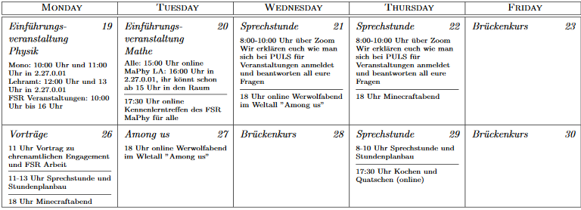
Erstiveranstaltungen
10 Uhr
;)
Alle RICHTIGEN Zeiten und weitere Infos findet ihr auf unserer Webseite ;)
Notes:
(Niklas)

Slide 10
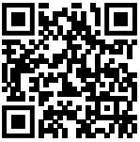
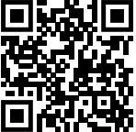
FSR MaPhy - Social Media
Mail-Adresse: FSRMaPhy@fsr.physik.uni-potsdam.de
Webseite des FSR MaPhy
Instagram Account des FSR
Notes:
(Niklas)
Alle INFOS AUF WEBSEITE UNTER STUDIENANFÄNGERINNEN

Slide 11
Discord Server
hier finden die meisten Erstiveranstaltungen und FSR Sitzungen statt
Einladungslink: https://discord.com/invite/C94GNyM befindet sich auch auf unserer Webseite
Einladungslinks zu unseren Zoom Meetings findet ihr im Kanal “Ankündigung Events”
Notes:
(Niklas)

Slide 12
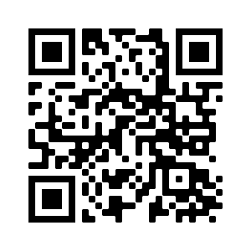
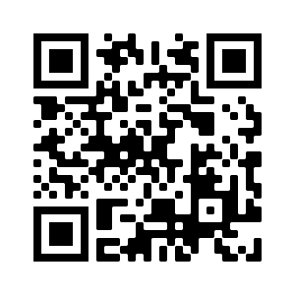
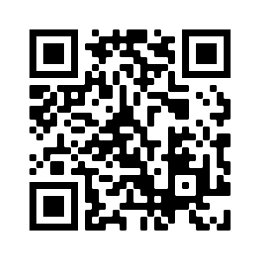
Telegramgruppen der Fachschaft
Fachschaft Mathe-Physik
Mathe-Café
Physikforum
Notes:
(Sönke)
Normalerweise trifft sich die ganze fachschaft im mathe Cafe und im physikforum .. jetzt aber online :)

Slide 13
Minecraft Server
Der Server ist bisher für 3 Monate geplant
Die IP Adresse ist: 185.239.237.48:2567
Schreibt uns bitte eine Mail an LANParty@fsr.physik.uni-potsdam.de um auf die Whitelist zu kommen
Habt Spaß und lernt eure Mitstudierenden kennen!
Alle Infos gibt es auch auf unserer Webseite!
Notes:
(Sönke)

Slide 14
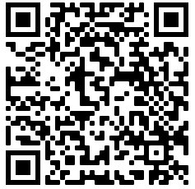
Brückenkurs Mathematik
Notes:
(Lisa)

Slide 15
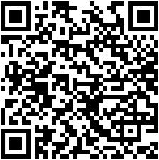
Hochschulsport
Nextbikes
Beginn Vorschau: 16.10.20
Beginn Anmeldezeitraum: 20.10.19, ab 14 Uhr
Fahrräder vom Anbieter Nextbike können kostenlos für 3 Stunden im Bereich Potsdam ausgeliehen werden !!
Meldet euch einfach bei der App an, wählt als “Partner” die Uni-Potsdam aus und tragt eure Uni Mail ein.
Notes:
(Niklas)

Slide 16
FSR MaPhy
Mail-Adresse: FSRMaPhy@fsr.physik.uni-potsdam.de
Webseite des FSR MaPhy
Notes:
(Niklas)
Alle INFOS AUF WEBSEITE UNTER STUDIENANFÄNGERINNEN

Slide 17
Für Mathe: https://docs.google.com/forms/d/e/1FAIpQLScXSC6-3RZ86LT6A7jiRfzCrDChyGAjaK3qJQqwR4VE-JQ6JQ/viewform?usp=sf_link

